Slide 1
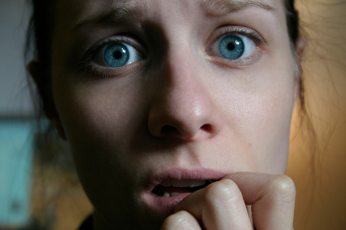
Psycho-educatie bij angststoornissen

Slide 2
Epidemiologie/Comorbiditeit
12.4% (v) en 7,7% (m) jaarprevalentie onder de bevolking
40% van de patiënten die op de CCU belanden
1/3 vd pat. met coronaire hartaandoening
40-60% vd patiënten met een depressie
Notes:
Slechts een klein deel vd mensen met angstklachten melden zich oh spreekuur. Groot deel vd POB/klachten *op de CCU( betreft paniekaanvallen, maar omgekeerd hebben patiënten met een aangetoonde ischemische hartaandoening regelmatig last van POB obv paniek….

Slide 3
Wanneer moet je er aan denken.....
Frequent spreekuur-bezoek, wisselende & niet samenhangende klachten
Aspecifieke klachten: gespannenheid, prikkelbaarheid, slaapproblemen, lusteloosheid, etc
Hyperventilatie-klachten
Duizeligheid, benauwdheid, hartkloppingen, POB-klachten, etc
Depressie
Verzoek om slaap- en/of kalmeringstabletten
Alkohol/drugsproblemen

Slide 4
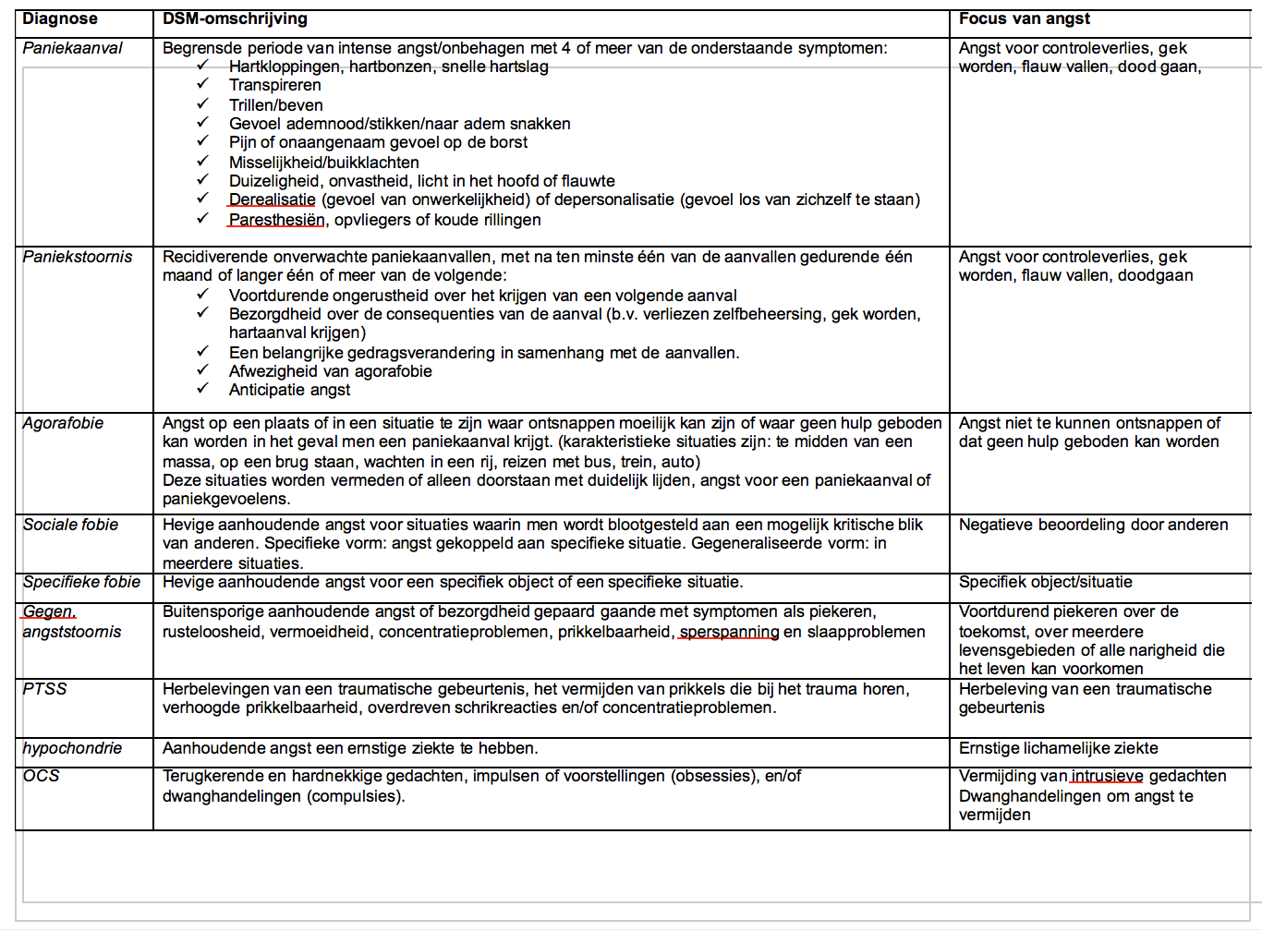
Notes:
Deze tabel laat de verschillende angststoornissen zien, zoals die in de standaard (en de DSM IV) genoemd worden. In de laatste kolom staat het ‘focus van angst’. Dit focus van angst is de leidraad tot de juiste diagnose. Spoor in het verhaal van de patiënt naar het focus van angst!

Slide 5
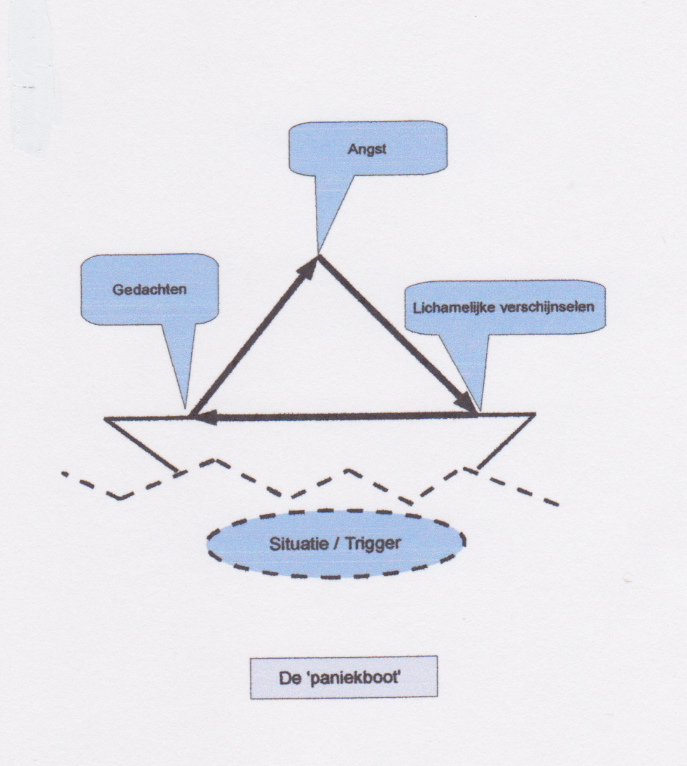
Notes:
Dit is een bewerking van de Paniekcirkel van Clark, voor uitleg zie apart document

Slide 6
Uitleg Paniekcirkel
Omstandigheden (onder water...)
Beschrijf uw lichamelijke klachten...
Welke gedachten riep dat op (doodsangst)
'Lijkt me angstaanjagend...'
Wat zijn lichamelijke verschijnselen van angst?
De cirkel is rond.....
Uitleggen 'denkfout'
Wat nu al de volgende keer......?

Slide 7
Paniekaanval Buschauffeur
Gisteravond in de bus, plots heftige POB
Hartkloppingen, zweten, benauwd, bijna flauwgevallen, doodsbang......
112 => Ambu => CCU => g.a.
Komt op su.... 'dokter, hoe kan dat nou....?'
Achtergrond-info:
Het was druk id bus, hij was wat laat, iemand deed vervelend bij het inchecken, neef recent MI

Slide 8
Rollenspel
Leg aan de patiënt (de buschauffeur) uit wat er gisteravond gebeurd is.
Gebruik daarvoor de paniekcirkel in de vorm van het bootje
Teken terwijl je uitlegt
Begin meteen met de uitleg, sla de rest van het consult over.

Slide 9
Casus Mw. Van C.
Mw. alleenstaand, kind 2 jr
Problematische jeugd gehad
Cervix-smear ih verleden: PAP 3a
Periode met depressieve klachten gehad
Paniek/aanval, POB etc
Notes:
Dit is een casus uit mijn praktijk waarbij ik de ‘paniekboot’ gebruikte om het uit te leggen. Op de volgende dia de tekening die ik daarbij gemaakt heb.

Slide 10
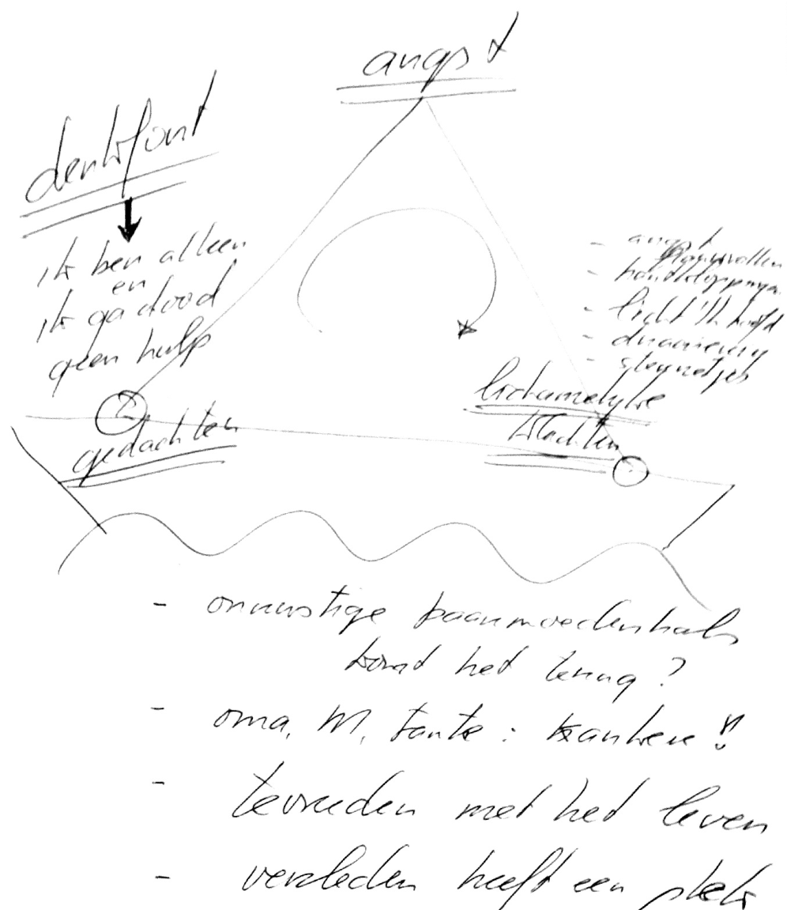
Casus Mw. van D
Notes:
10

Slide 11
Casus Henk
Vrachtwagenchauffeur, 45 jr
In Zweden, druk verkeer, harde regen
Gestresst, hij is nl. wat laat
Hij rijdt straat in met truck/oplegger en denkt opeens: “oohhh…. hier kom ik nóóit meer uit’
Vervolgens aanval POB, etc
Notes:
Ook dit is een casus uit eigen praktijk, met de gebruikte tekening

Slide 12
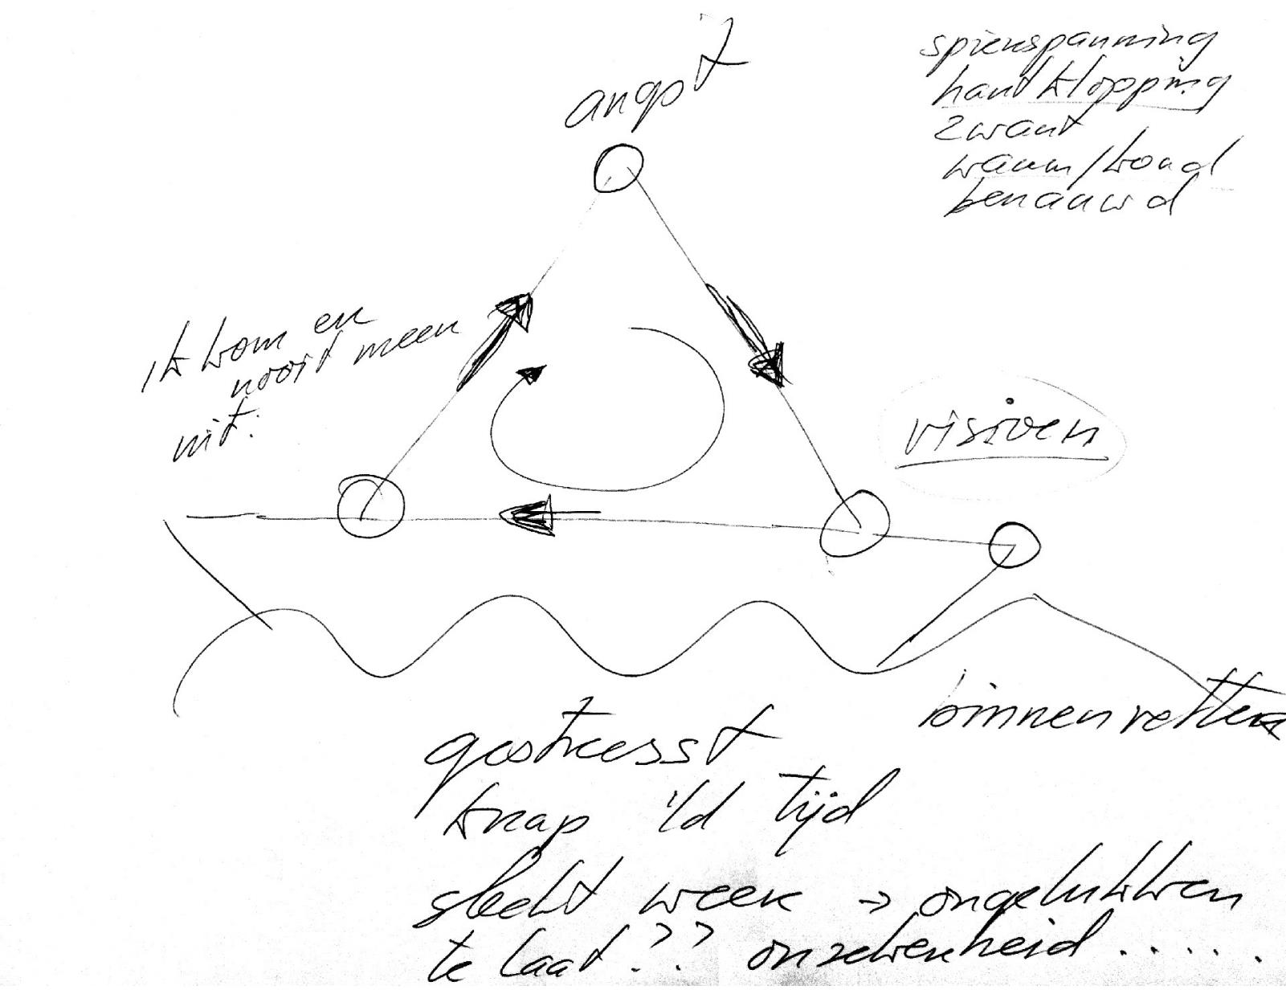

Slide 13
Paniekcirkel bij SOLK
Uitleg óók te gebruiken bij SOLK
Vorm van circulaire logica
Zie je de analogie met de (sociale) gevolgen-vragen van de sceGS??

Slide 14
Casus: Mw. de B.
Fysiotherapeute, gehuwd, 2 kd, 49 jr.
Pijnklachten re-ribbenboog, al jaren > en <
Bij neuroloog geweest: L.O.: ga MRI: ga
M overleden aan cervix-CA op leeftijd van 49 jr.

Slide 15
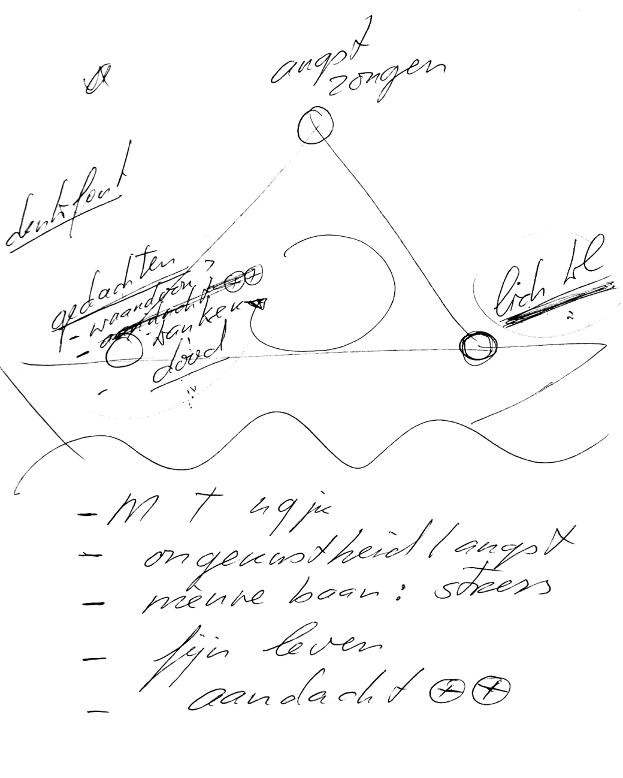
Notes:
Mw. met steken in de zij, al jaren op en af. Blijft wat ongerust en komt toch maar weer een keer op het spreekuur…..

